Slide 1
SpringMVC Spring security 기반
MY PROJECT
E-mail 인증 회원가입 프로젝트
2020-04-21
이정연

Slide 2
portfolio
springMVC 기반 spring security
2020-04-21 이정연

Slide 3
INDEX
01 개요
02 설계
03 응용기술
04 시작 화면
05 주요 화면
06 추가

Slide 4
01. 개요
1. Spring MVC 기반 Security Coding
2. Security 기능 포함 WebSockete Coding
3. React 기반 Front-End 기능 Coding
4. JDBC, MyBatis 연동
5. MySQL DB 연동
6. Transaction 설정
7. 회원가입 E-mail 인증
8. 비밀번호 분실 E-mail 인증 후 재 설정

Slide 5
02. 프로젝트 설계(구성)
회원
리스트
관리자페이지
회원 가입
회원
정보수정
마이
페이지
ADMIN
회원
권한설정
로그인
내 정보 수정
비밀번호확인
마이
페이지
내 정보 수정
PORT
FOLIO
비밀번호확인
연관관계
포함관계
공통관계
USER
GUEST

Slide 6
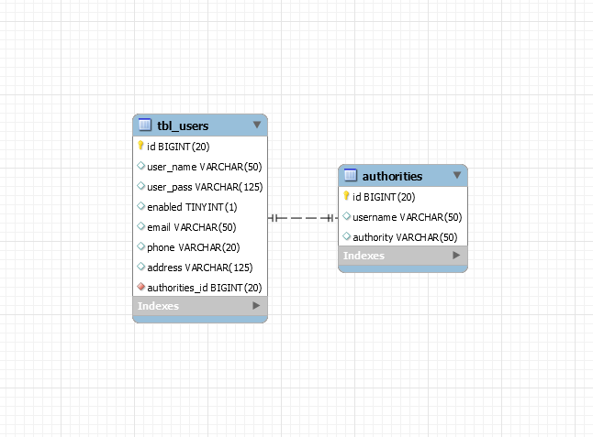
02. 프로젝트 설계(DB 설계)

Slide 7
03. 응용기술
도구
버전
용도
OS
Microsoft window
10.0.18363
기본 운영체제
program language
Java8
1.8
프로그램 언어
framework
SpringFrameWork
5.2.3
security 개발 framework
framework
Visual Studio Code
1.43.2
portfolio css확인
JavaScript
jquery
3
Ajax
UI/UX
bootstrap
4
화면 UI/UX
DBMS
mySQL
8.0.18
Data 저장
Server
Tomcat
9.0
Server

Slide 8
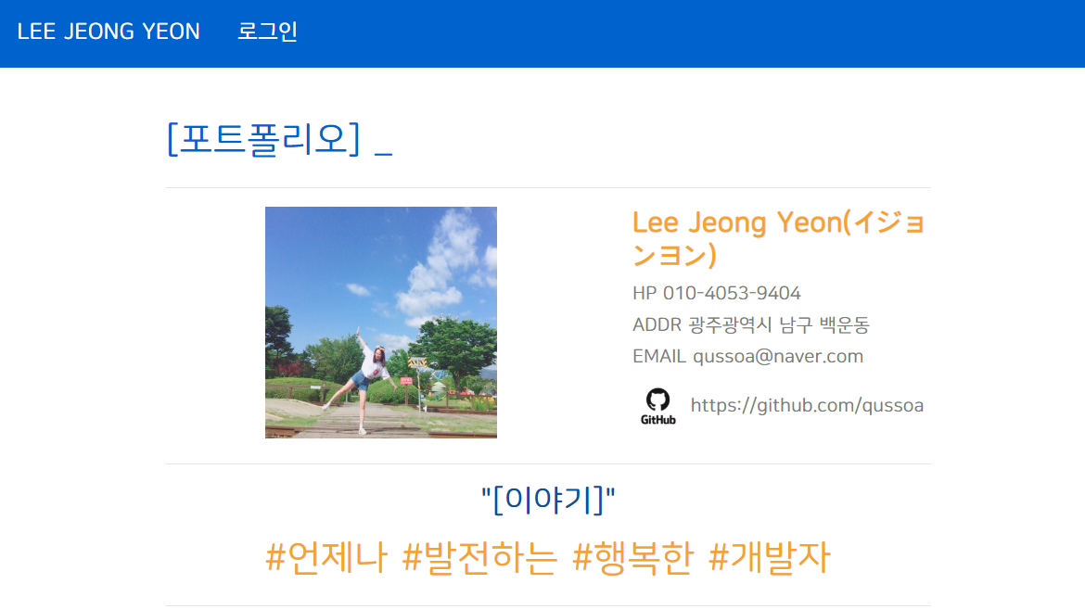
04
시작화면
PORTFOLIO
github URL
https://qussoa.github.io/portfolio/portfolio.html
권한 없이 접근 가능한 main 화면
admin, user, quest 권한 없이 접근 가능
menu tab 로그인

Slide 9
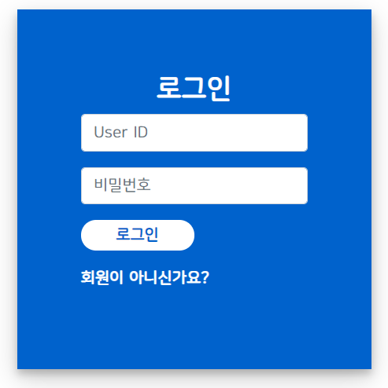
05
주요 화면
로그인
LOGIN
ID 비밀번호 입력 후 로그인
회원이 아닐 시
‘회원이 아니신가요?’
회원가입 form 이동

Slide 10
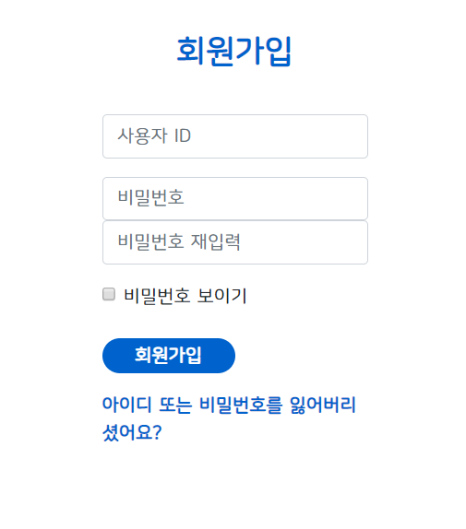
05
주요 화면
회원가입
LOGIN
ID 중복 검사
비밀번호, 비밀번호 재입력
확인 후 회원 가입
체크박스 비밀번호 보이기
클릭 시 비밀번호 input 내용 보이기
회원가입 클릭 시
email 인증 form 이동

Slide 11
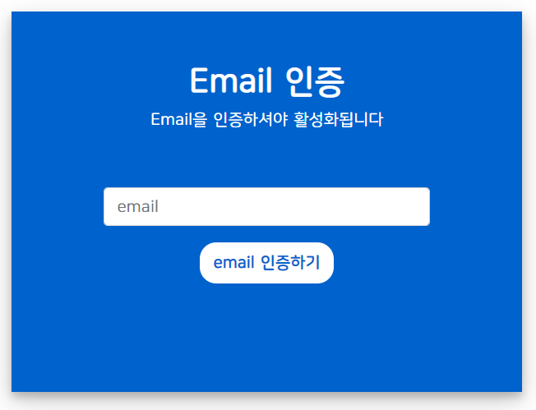
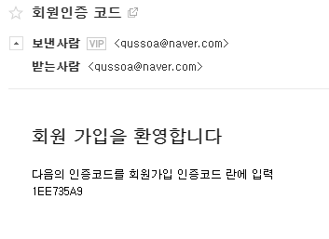
05
주요 화면
Email 인증
Email 인증
Email input 입력 후
email 인증 시
입력한 email 인증 코드 발송

Slide 12
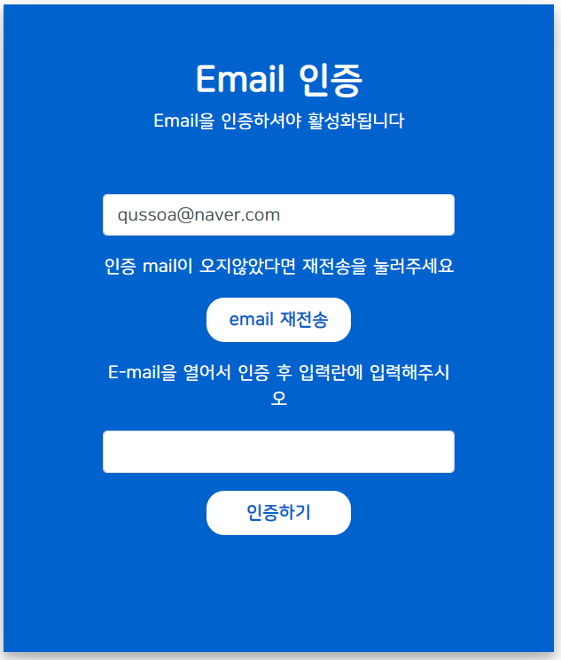
05
주요 화면
Email 재인증
Email 재인증 또는 인증 코드 입력
인증 코드가 전송이 안될 시
재전송 button
인증 코드 인증하기 클릭
회원가입 성공

Slide 13
USER

Slide 14
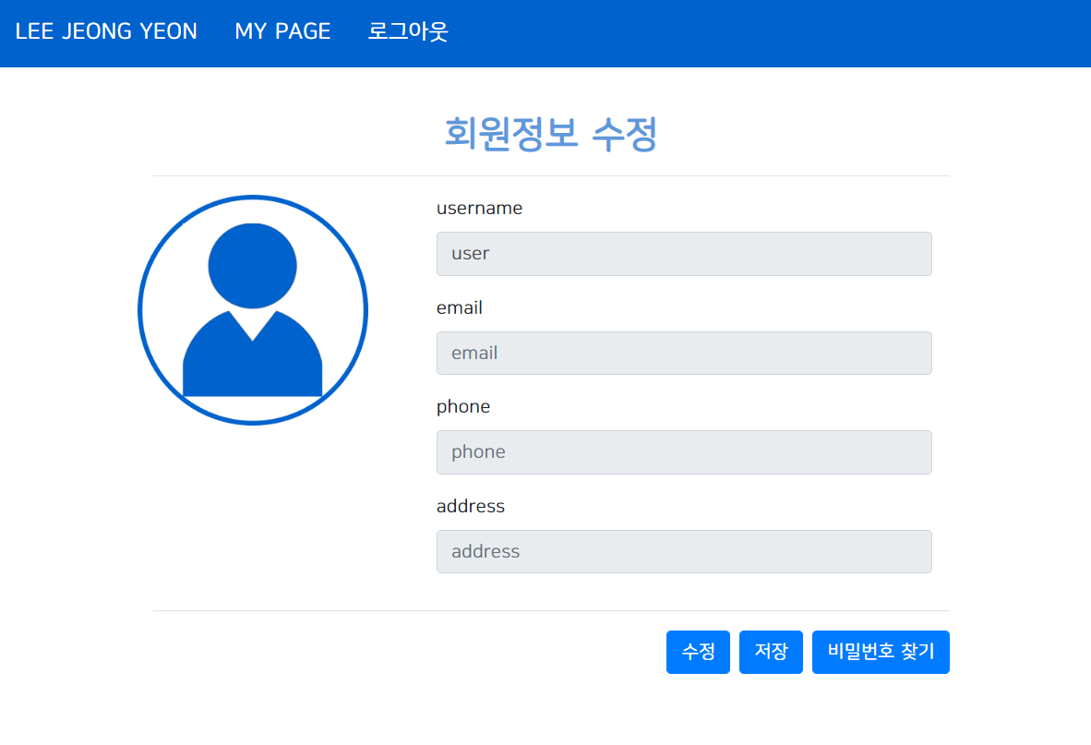
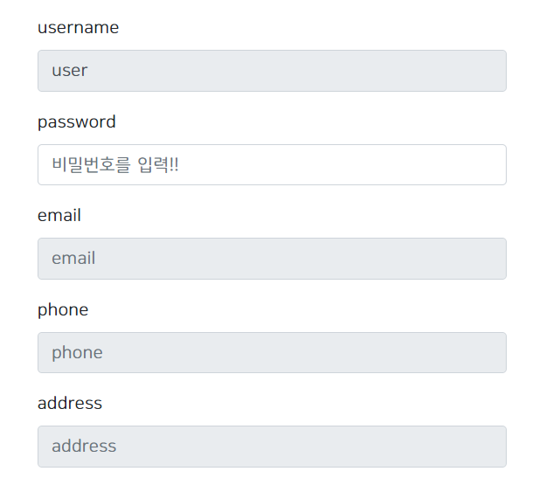
05
주요 화면
USER 화면
USER 회원정보 수정
수정 버튼 클릭 비밀번호를 입력
수정 버튼 클릭
회원 정보 form 활성화
저장 클릭

Slide 15
ADMIN

Slide 16
05
주요 화면
ADMIN 화면
ADMIN 회원정보 수정
수정 버튼 클릭 비밀번호를 입력
수정 버튼 클릭
회원 정보 form 활성화
저장 클릭

Slide 17
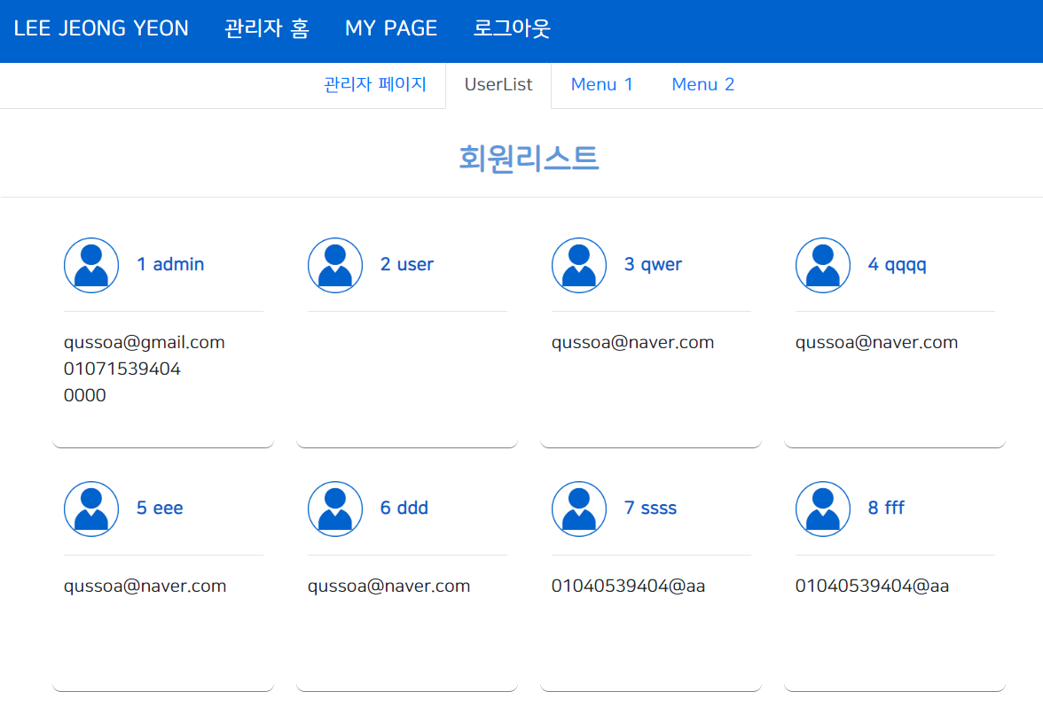
05
주요 화면
ADMIN 화면
ADMIN 관리자 페이지
관리자 페이지 nav
UserList 클릭
회원 클릭 시 회원 상세 form 이동

Slide 18
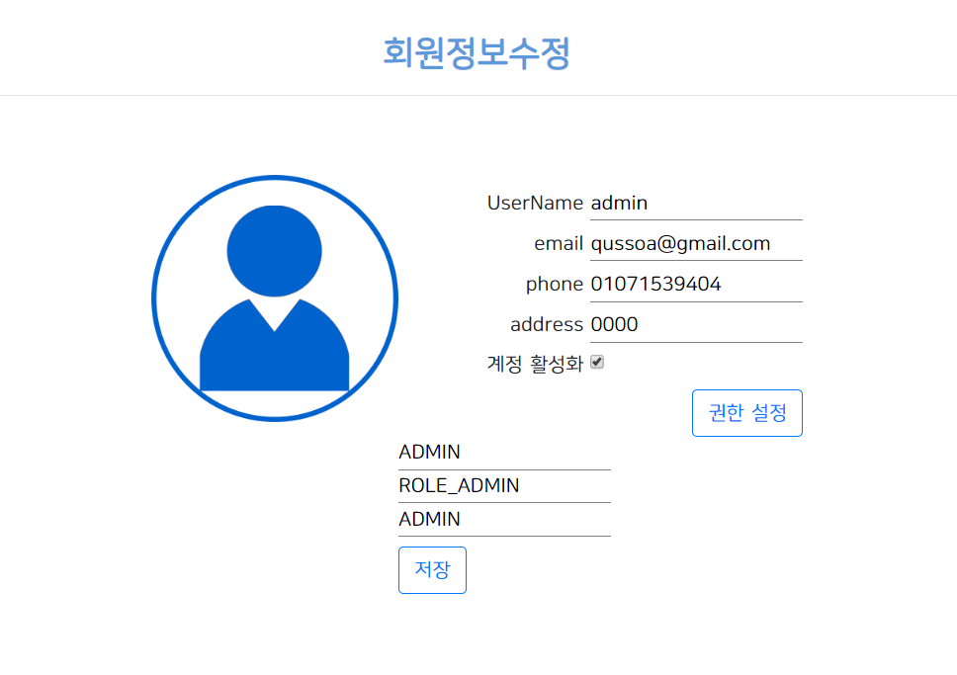
05
주요 화면
ADMIN 화면
ADMIN user 정보 수정 & 권한 주기
input 창 정보 수정 후 저장
권한 설정 버튼 클릭시
권한 input 추가
권한 설정 후 저장

Slide 19
06. 추가
1. 다른 project 연동하기
2. 비밀번호 찾기 추가
3. 회원정보 수정 페이지 비밀번호 찾기 추가
4. 관리자 페이지 메뉴 추가

Slide 20
THANK YOU
github : https://github.com/qussoa/spring2/tree/master/SpMVC_27_Secure_V5

